Slide 1
Osnovi računarskih mreža 2
Projektni zadatak:
Procena performansi kontrolnog protokola za pouzdan prenos UDP datagrama korištenjem više paralelnih tokova
Profesor/Asistent: Studenti: Doc. Dr Marija Antić Branislav Novak RA221/2015
MSc Miloš Popović Stevan Popov RA207/2015

Slide 2
Uvod: - Sledi demonstracija protokola zasnovanog na UDP-u gde se koriste dva interfejsa za slanje podataka između dva korisnika. - Pošiljaoc fajl deli binarno i šalje ga u paketima paralelno preko WiFi-ja i Eterneta, pri čemu jednu polovinu putem WiFi-ja, a drugu putem Eterneta. - Uz malu izmenu koda (postavljanje i otklanjanje naznačenih delova koda) može se prikazati realizacija slanja preko jednog od interfejsa zasebno.

Slide 3
Princip rada: - Primalac čita pakete, parsira ID tekućeg paketa i upisuje ga na odgovarajuću poziciju u fajlu. - Korišćene su funkcije iz WinPcap biblioteke, uz dopunu standardnih C biblioteka (npr. #include<pthread.h>, #include<time.h>). - Nakon svakog primljenog paketa šalju se potvrde pošiljaocu da je prethodna poruka uspešno dostavljena (tzv. ACK). - Ako ACK izostane pokušava se retransmisija tekućeg paketa.

Slide 4
Ethernet i Wifi okviri:
- Slani paketi su prilagođeni potrebama zadatka, pa su se na „raw data“ dodavala zaglavlja koja su neophodna za njihovo uspešno slanje. - Među dodatim zaglavljima se nalazi CustomHeader pomoću kog se osiguravala komunikacija od zalutalih i neželjenih paketa i slao se ID svakog paketa. - Na sledećem slajdovima je prikazan izgled i odnos eternet i wifi okvira koji su popunjavani podacima prilagodjenim zadatku, kao i IPv4 i UDP zaglavlja.

Slide 5
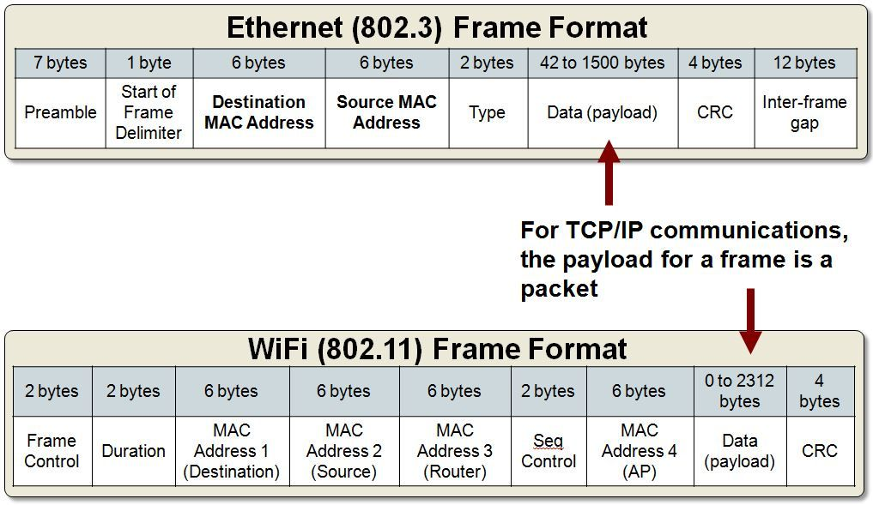

Slide 6
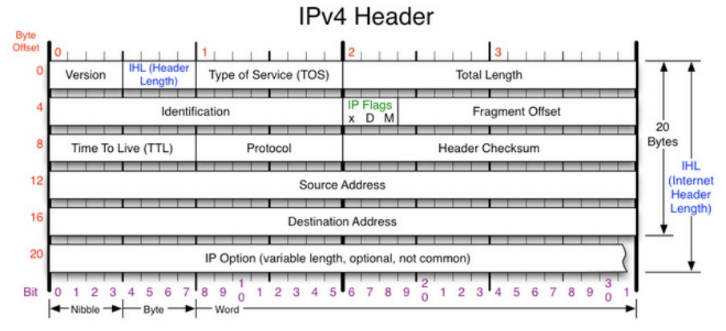

Slide 7
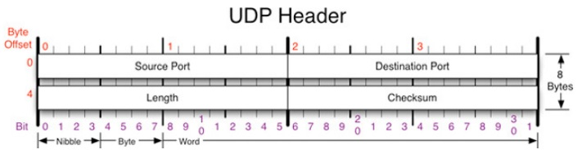

Slide 8
- Kako bi se obezbedio uspešan prenos podataka, potrebno je u kodu popuniti određena polja vezana za oba interfejsa i kod pošiljaoca i kod primaoca. - za Eternet: o MAC adresu pošiljaoca i primaoca o IP adresu pošiljaoca i primaoca - za Wifi: o MAC adresu pošiljaoca i primaoca o IP adresu pošiljaoca i primaoca - Navedene adrese se mogu pronaći pozivanjem određenih komandi u komandnoj liniji (ipconfig, getmac,..)

Slide 9
Paralelizam: - Paralela je realizovana pomoću dodatnih niti koje pozivaju funkcije: o WiFiThread funkciju u kojoj je realizovano slanje paketa preko WiFi interfejsa. o EthernetThread funkciju u kojoj je realizovano slanje paketa preko Eternet interfejsa - Program je uspešno testiran na širokom dijapazonu fajlova različitih ekstenzija i veličina. Primećeno je da se slanje fajla izvršava znatno brže u paraleli no u sekvenci, ponekad i duplo efikasnije. - Grafikon brzine transimisije je prikazan na sledećem slajdu.

Slide 10
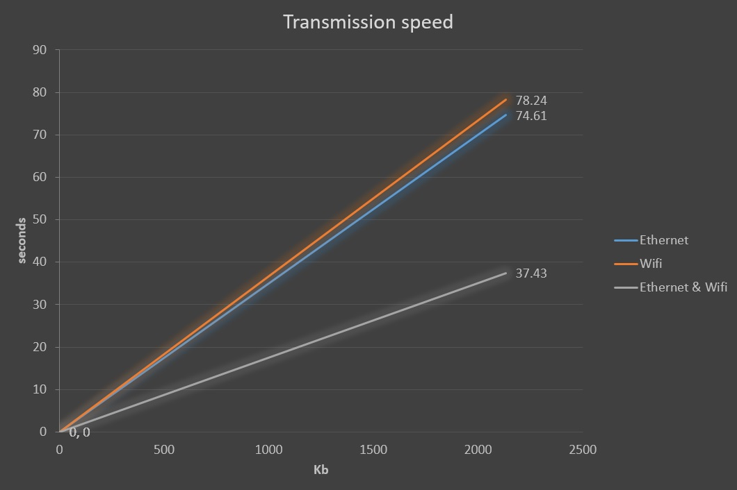

Slide 11
Dopuna: - U narednoj verziji zadatka bi trebalo obezsbediti veći stepen paralelizma, čime bi se postigla veća brzina razmene podataka. - Takođe, trebalo bi realizovati automatski prelaz na jedan od „preostalih“ interfejsa kada se jedan od njih isključi.

